Slide 1
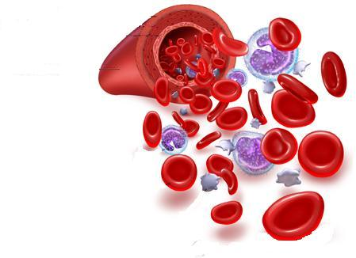
KRV

Slide 2
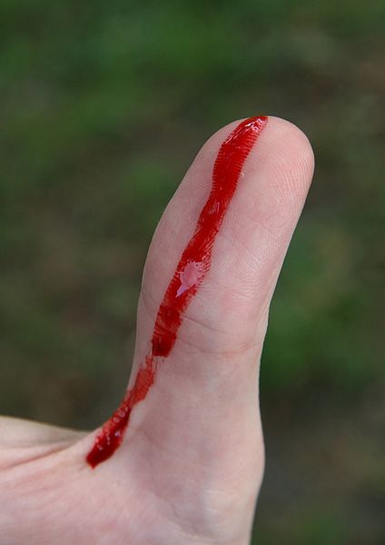
KRV je tekuće vezivno tkivo crvene boje - u tijelu odrasla čovjeka ima oko 5 l krvi
- Uloge: 1) prenosi različite tvari po tijelu (plinove, hormone, šećere i sl.) 2) regulira tjelesnu
temperaturu
3) Pomaže organizmu u borbi protiv uzročnika bolesti
4) Sprječava krvarenje stvarajući ugrušak na oštećenoj krvnoj žili

Slide 3
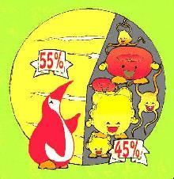
Sastav krvi
Krvna plazma - izdvaja se taloženjem krvi - sastav: voda, ugljikohidrati, bjelančevine, masti, minerali, hormoni, a kod bolesnih se osoba tu još nalaze i uzročnici bolesti
Krvna tjelešca
- nastaju i sazrijevaju u koštanoj moždini i slezeni, prsnoj žlijezdi i limfnim čvorovima - razlikujemo: 1) krvne stanice 2) krvne pločice

Slide 4
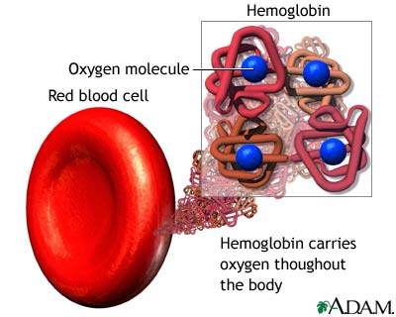
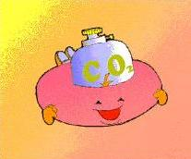
Eritrociti – crvene krvne stanice
Najbrojnije su krvna tjelešca
nastaju u koštanoj moždini, a propadaju u slezeni
nemaju jezgru
uloga: prijenos plinova
krvni pigment je bjelančevina hemoglobin - daje eritrocitima i krvi crvenu boju
sadržava željezo

Slide 5
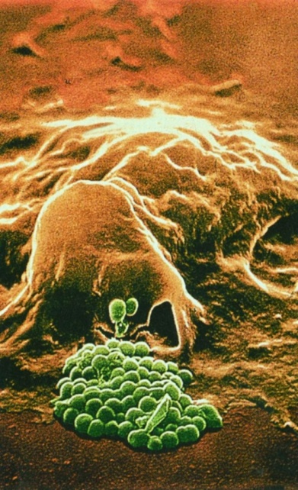
Leukociti – bijele krvne stanice
štite organizam od bolesti - više vrsta leukocita:
Jedni proždiru mikroorganizme, a
drugi – limfociti proizvode antitijela
- brojnost im ovisi o zdravstvenom stanju organizma

Slide 6
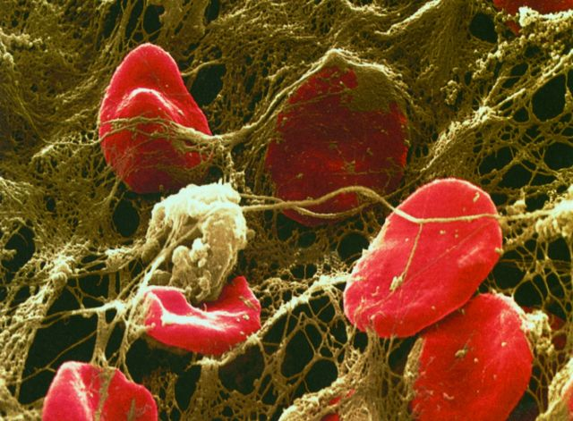
Trombociti – krvne pločice
- Zajedno s eritrocitima i bjelančevinama (fibrinogen) iz plazme stvaraju krvni ugrušak koji začepljuje oštećenu krvnu žilu
- Zgrušavanje krvi je zaštitni mehanizam koji sprječava gubitak krvi iz organizma

Slide 7
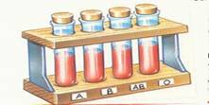
KRVNE GRUPE
Za klasifikaciju krvi najčešće se koristi sustav A, B iO, koji je 1900. god. u Beču otkrio
KARL LANDSTEINER

Slide 8
KRVNE GRUPE
KRVNA GRUPA | BJELANČEVINA NA POVRŠINI ERITROCITA | PROTUTIJELO U SERUMU
0 | NEMA | ANTI A i ANTI B
A | BJELANČEVINA A | ANTI B
B | BJELANČEVINA B | ANTI A
AB | BJELANČEVINA A I B | NEMA

Slide 9
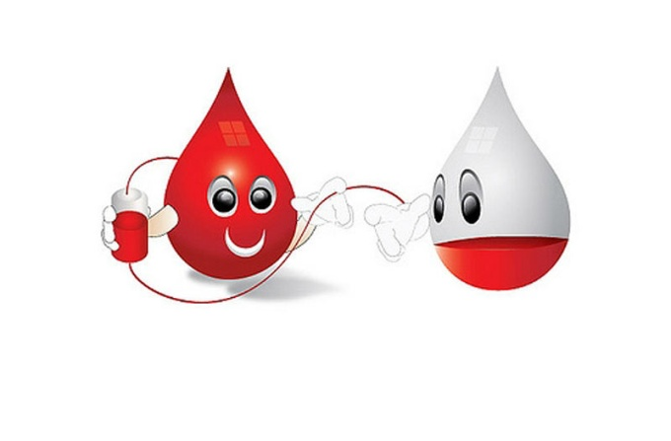
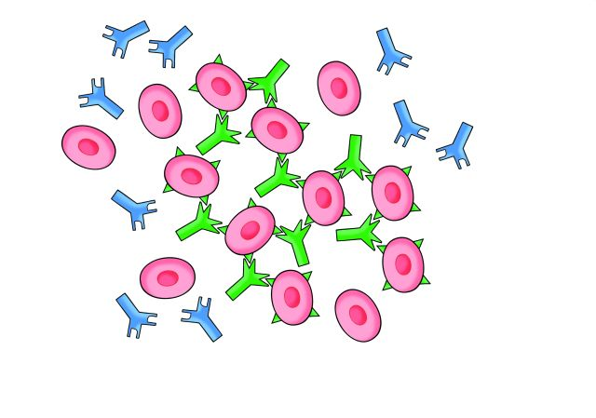
Transfuzija krvi
организира крводарителска акција во просториите на Трансфузиона медицина со која ќе го одбележи Денот на лицето со инвалидитет , 3-ти декември.
Акцијата ќе трае од 9 – 14 часот. Истата е подржана од Општина Струмица и Црвениот крст .
- je unošenje krvi davatelja u krvotok primatelja
DIJAGRAM DAVATELJA I PRIMATELJA
- posljedica nepodudarnosti krvnih grupa prilikom transfuzije je zgrušavanje krvi i smrt:
0
A
B
AB

Slide 10
DARIVANJE KRVI
KAD ODRASTEŠ I TI POSTANI
DOBROVOLJNI DARIVATELJ KRVI!
I TVOJA KRV MOŽE SPASITI NEČIJI ŽIVOT!

Slide 11
TKO MOŽE BITI DARIVATELJ?
Može biti svaka osoba dobrog općeg zdravstvenog stanja u dobi od 18 do 65 godina, tjelesne težine iznad 55 kilograma
TKO NE SMIJE DAVATI KRV?
Osobe koje - su bolovale ili boluju od malignih bolesti - boluju od teških kroničnih bolesti
- su liječene od spolno prenosivih bolesti
- promiskuitetne osobe
- ovisnici
- HIV pozitivne osobe
JE LI DAVANJE KRVI ŠTETNO ZA ZDRAVLJE ORGANIZMA?
NE! Svaka osoba između 18 i 65 godine života može bez opasnosti za svoje zdravlje dati krv 3 do 4 puta godišnje.

Slide 12
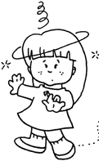
BOLESTI KRVI
LEUKEMIJA - zloćudna bolest leukocita - uzročnici još uvijek nisu poznati, ali se pojavljuje zbog genetskog faktora, izloženosti nekom kemikalijama, radijaciji ili je uzrokuje bakterija ili virus
ANEMIJA - Anemija ili slabokrvnost je bolest eritrocita
Uzrok može biti nedostatak željeza, hemoglobina ili samih eritrocita
- simptomi: osjećaja slabosti, vrtoglavice, gubitka daha, umora, pospanosti, gubitka apetita i koncentracije
Kako si pomoći: uzimati hranu bogatu željezom (jetra, tuna, nemasno meso, špinat, brokula...) i vitamin C;

Slide 13
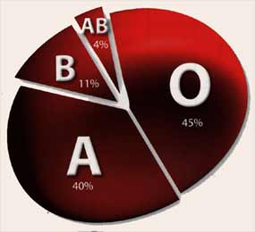
UČESTALOST KRVNIH GRUPA
U SVIJETU
U HRVATSKOJ A – 42% 0 – 34%
B – 17% AB – 7%

Slide 14
SUDBINA ZAPISANA U KRVNOJ GRUPI?
Nedavno su japanski znanstvenici pokušali povezati krvne grupe i karakterne osobine ljudi.
Prof. Yamoto: Krvne grupe i karakterne osobine ljudi (nema znanstvenu osnovu)
A | B | 0 | AB
odgovorni | razumni | spretni | osebujni
provokativni | promjenjiva mišljenja | kreativni | osjećajni
čvrsta karaktera | pošteni | željni isticanja | proturječna karaktera
organizatori | slobodoumni | vedri | tvrdoglavi
sumnjičavi | tolerantni | strastveni | promišljeni

